Slide 1
TMSLocation.m为程序入口
请将其所在目录加入到MATLAB的工作目录
在MATLAB的command界面输入 TMSLocation 即可启动程序

Slide 2
个体化TMS靶点定位系统
简 要 分 析 流 程
数据载入
载入历史数据或新数据
数据预处理
统计分析
激活点分析
个体TMS靶点分析
对fMRI数据进行头动校正、配准、平滑操作
结果展示
3D展示
生成分析报告

Slide 3
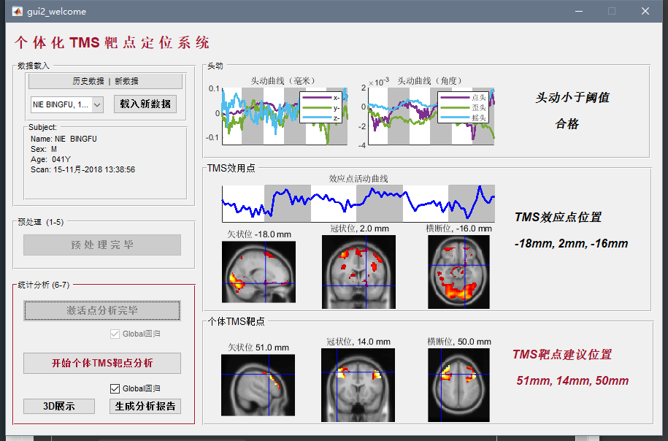
界 面 简 介
数据载入区
结果报告区
数据分析区

Slide 4
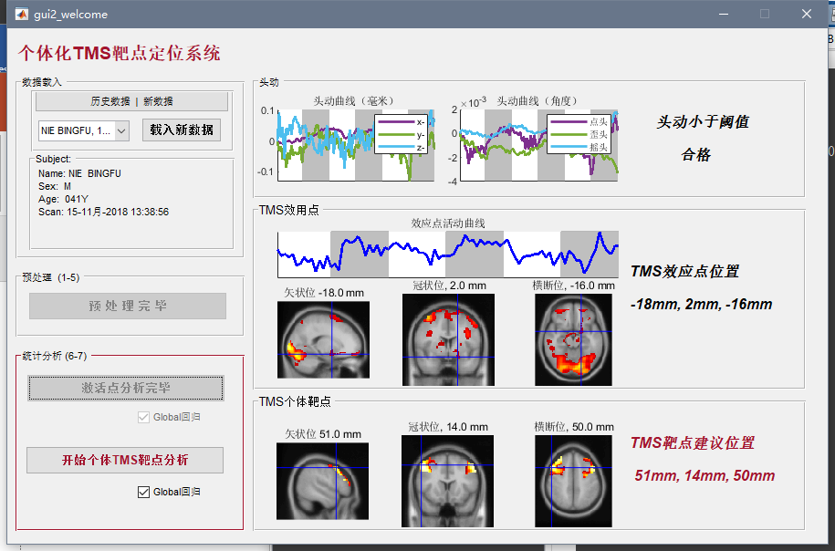
数 据 载 入 区
历史数据列表
(从此列表中 选择历史数据）
新数据按钮
(点击此按钮 选择新数据)
被试信息在此处显示
(读取数据后自动显示，此方框不可交互)

Slide 5

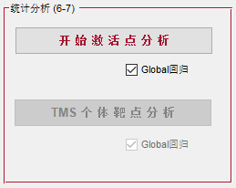
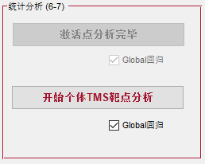
数 据 分 析 区
数据预处理按钮
激活点分析 按钮
个体TMS靶点分析按钮
随着分析的进行，
三个按钮会分别亮起（如右图），
亮起时可以点击，
点击以进行相应分析。

Slide 6
结 果 报 告 区
fMRI实验头动报告
(头动过大将导致数据不可靠，因此，当此项为“不合格”时， 请谨慎处理)
TMS效用点报告
(报告包括效用点脑活动 和空间位置信息)
个体TMS靶点报告
(报告显示TMS靶点位置)
结果报告区的内容随着分析的进行自动呈现，仅供读取，不可交互。

Slide 7
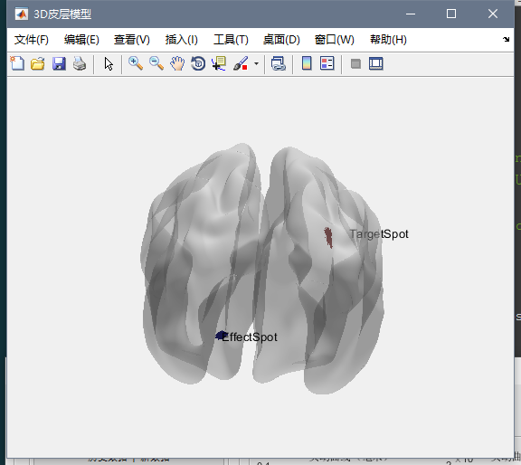
3D 展 示
3D展示按钮
(展示效应点和靶点在皮层中的位置， 如右图所示。)
此图为动态图， 会随鼠标移动而产生3D旋转。

Slide 8
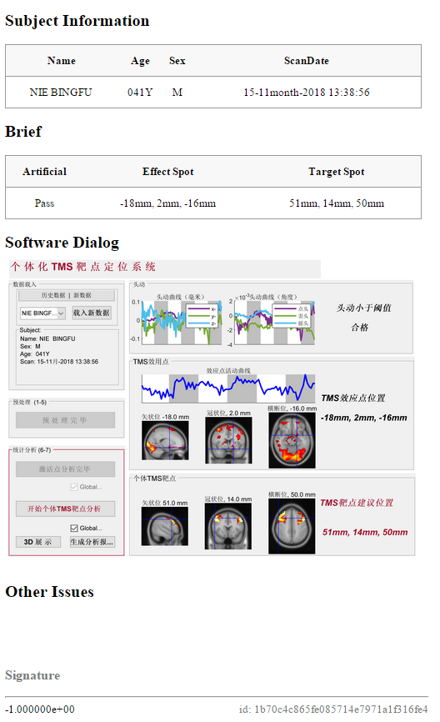
生 成 分 析 报 告
被试信息
结果概述
生成分析报告按钮
(自动生成分析报告， 如右图所示)
分析截图
其他须说明的情况
签字留档
此次分析的唯一识别编号

